Slide 1

1. Kbo 2011~2018 최고의 외국인 투수는?

Slide 2
ERA 란?
평균자책점 = (9이닝 × 자책점) ÷ 투구이닝
TBF란?
상대한 타자 수

Slide 3
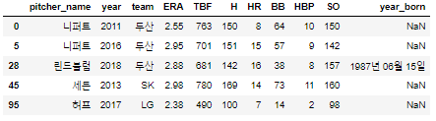





1. 좋은 투수의 조건
ERA < 3.0
TBF>300

Slide 4
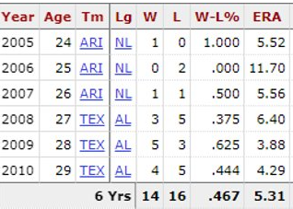
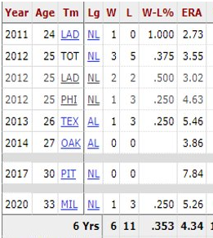




(Basaball-Reference)
더스틴 니퍼트 조쉬 린드블럼

Slide 5








Nippert
Seddon
Lindblom
​
Rogers
​
​

Slide 6
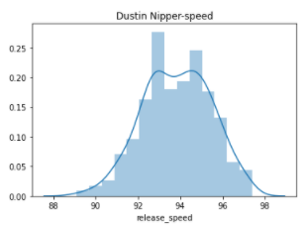
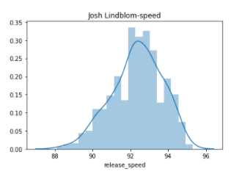
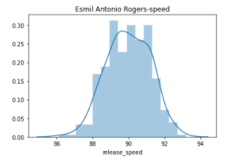
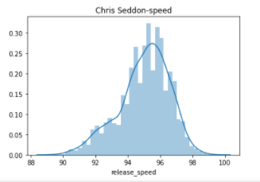
FastBall Avreage

Slide 7






2.왜? 최악의 투수?
ERA >7.0
TBF>300

Slide 8
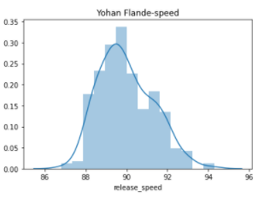
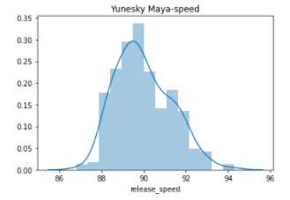




Slide 9
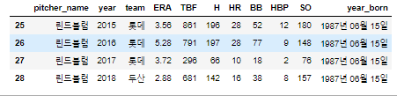




3.환경적인 부분?

Slide 10
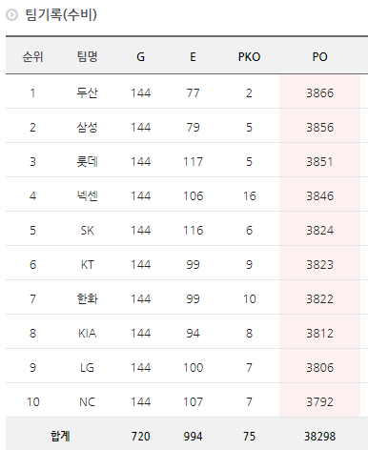
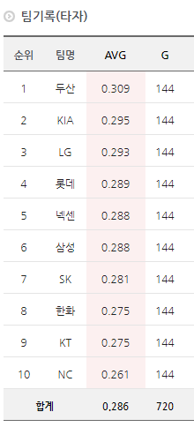
2018년도 수비기록 공격 기록

